Slide 1
国药主数据项目总结
用友软件股份有限公司
赵丽
2010年9月13日

Slide 2



1
平台介绍
已完成工作
后续工作
2
3

Slide 3
平台介绍
应用模块：
UAP平台、MDM主数据、ESB企业服务总线、Portal企业门户、SES企业安全搜索
项目实施周期：
项目启动： 2010-3-23
项目阶段：
目前项目处于上线切换阶段

Slide 4
平台介绍
应用目标：
1、搭建国药集团主数据管理系统
2、制定国药集团主数据管理规范
3、国药集团下属单位进行主数据管理相关的集成改造，实现无缝连接
4、为国药集团BI管理提供相关服务
5、建立完善的、柔性的、面向服务的主数据管理框架
6、扩大主数据管理范围，不仅限于当前

Slide 5
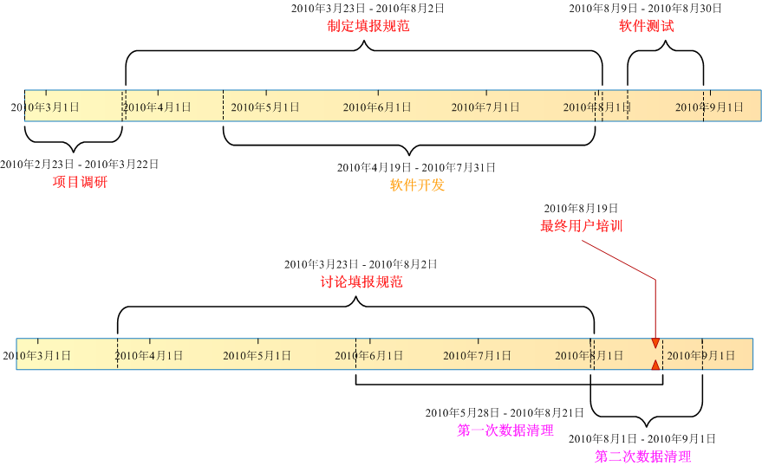
项目阶段

Slide 6
1
平台介绍
已完成工作
后续工作
2
3

Slide 7
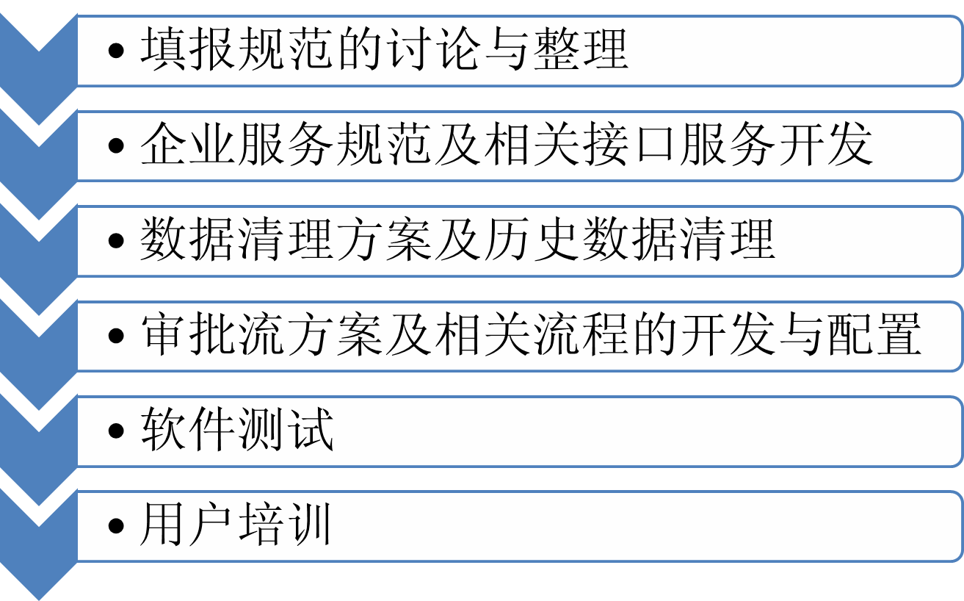
完成工作内容
Notes:
软件测试包括 功能性测试与压力测试
用户培训包括 关键用户培训、最终用户培训、用户操作手册编写

Slide 8
填报规范
完成10类药品的填报规范：
仪器设备：科器和器械公司参与
西药： 国控参与
中成药： 国控参与
中药材： 药材公司参与
中药饮片：药材公司参与
食品： 国大参与
化妆品： 国大参与
日用品： 国大参与
保健药品：国控参与
其他： 外贸参与
完成6类客商的填报规范：
客商： 国控参与

Slide 9
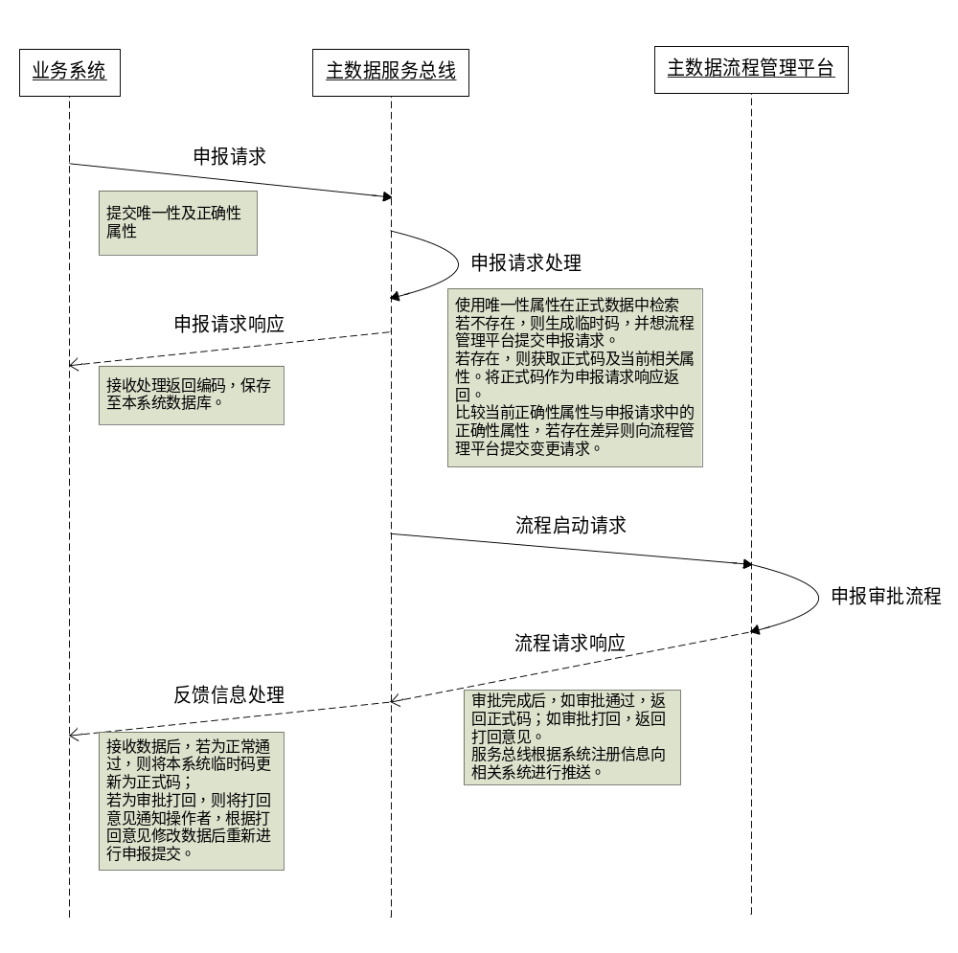
企业服务规范 – 数据交互流程

Slide 10
企业服务规范 – 服务列表
序号 | 服务编码 | 服务名称 | 服务描述
 | PT_M_001 | GetMediTypesSrv | 获取药品分类清单。
 | PT _M_002 | GetMediCountByTypeSrv | 获取指定类别药品数量。
 | PT_M_003 | GetMediByTypeSrv | 获取指定类别药品数据。
 | PT _M_004 | GetNewMediByTypeSrv | 获取指定类别药品增量数据。返回指定药品类别某时点后更新过的药品数据。
 | PT_M_005 | GetMediByCodeSrv | 根据药品编码获取药品数据。
 | PT_C_001 | GetCustTypesSrv | 获取客商分类清单
 | PT_C_002 | GetCustCountByTypeSrv | 获取指定类别客商数量。
 | PT_C_003 | GetCustByTypeSrv | 获取指定类别客商数据
 | PT_C_004 | GetNewCustByTypeSrv | 获取指定类别客商增量数据
 | PT_C_005 | GetCustByCodeSrv | 根据客商编码获取客商数据
 | PT_G_001 | GetCorpsSrv | 获取公司数据
 | … | … | …
系统定制了数据查询、申报、变更、封存、状态获取等50个服务。
现基本完成与科器U8系统的联调测试，正在进行与国控Mom系统的联调测试。

Slide 11
企业服务规范 – 科器接口测试情况
 | 类别 | 申报服务 | 审核通过推送服务 | 审核不通过推送服务 | 后台定时申报任务 | 数据获取服务 | 临时码查询任务
药品 | 西药 | 测试通过 | 测试通过 | 测试通过 | 测试通过 |  | 测试通过
 | 中成药 | 测试通过 | 测试通过 | 测试通过 | 测试通过
 | 中药材 | 测试通过 | 测试通过 | 测试通过 | 测试通过
 | 中药饮片 | 测试通过 | 测试通过 | 测试通过 | 测试通过
 | 仪器设备 | 测试通过 | 测试通过 | 测试通过 | 测试通过
 | 食品 | 测试通过 | 未测试 | 未测试 | 测试通过
 | 保健药品 | 测试通过 | 未测试 | 未测试 | 测试通过
 | 日用品 | 测试通过 | 未测试 | 未测试 | 测试通过
 | 化妆品 | 测试通过 | 未测试 | 未测试 | 测试通过
 | 其他类 | 测试通过 | 未测试 | 未测试 | 测试通过
客商 | 生产商 | 测试通过 | 测试通过 | 测试通过 | 测试通过 |  | 测试通过
 | 医院 | 测试通过 | 测试通过 | 测试通过 | 测试通过
 | 经销商 | 测试通过 | 测试通过 | 测试通过 | 测试通过
 | 个人 | 测试通过 | 测试通过 | 测试通过 | 测试通过
 | 药店 | 测试通过 | 测试通过 | 测试通过 | 测试通过
 | 其他单位 | 测试通过 | 测试通过 | 测试通过 | 测试通过

Slide 12
企业服务规范 – 国控接口测试情况
 | 类别 | 申报服务 | 审核通过推送服务 | 审核不通过推送服务 | 后台定时申报任务 | 数据获取服务 | 临时码查询任务
药品 | 西药 | 测试通过
 | 中成药 | 测试通过
 | 中药材 | 测试通过
 | 中药饮片 | 测试通过
 | 仪器设备 | 测试通过
 | 食品 | 测试通过
 | 保健药品 | 测试通过
 | 日用品 | 测试通过
 | 化妆品 | 测试通过
 | 其他类 | 测试通过
客商 | 生产商 | 未通过
 | 医院 | 未测试
 | 经销商 | 未测试
 | 个人 | 测试通过
 | 药店 | 未通过
 | 其他单位 | 未测试

Slide 13
数据清理
至5月10日第一次数据清理情况：
类别 | 负责清理单位 | 提供时间 | 返回时间 | 清理时长 | 清理数量
仪器设备 | 科器、器械 | 5月14日 | 5月20日 | 6 | 15974
西药 | 国控 | 6月2日 | 8月31日 | 89 | 33792
中成药 | 国控 | 6月2日 | 8月31日 | 89 | 20207
生产商 | 国控 | 6月2日 | 8月25日 | 83 | 6180
经销商 | 国控 | 6月3日 | 8月26日 | 83 | 14662
医院 | 国控 | 6月4日 | 8月26日 | 82 | 21644
药店 | 国控 | 6月5日 | 8月30日 | 85 | 16351
个人 | 国控 | 6月6日 | 8月30日 | 84 | 1302
其他 | 国控 | 6月7日 | 9月6日 | 89 | 219
中药材 | 药材公司 | 6月20日 | 7月27日 | 37 | 2927
中药饮片 | 药材公司 | 6月20日 | 7月12日 | 22 | 15204

Slide 14
数据清理
5月10日-----8月2日第二次数据清理情况：
类别 | 负责单位 | 提供时间 | 返回时间 | 清理时长 | 清理数量
西药 | 国控 | 8月6日 | 9月2日 | 26 | 1355
出口西药 | 外贸公司 | 9月3日 | 9月9日 | 6 | 105
中成药 | 国控 | 8月6日 | 9月2日 | 26 | 840
中药材 | 药材公司 | 8月20日 | 9月3日 | 13 | 41
中药饮片 | 药材公司 | 8月20日 | 9月3日 | 13 | 637
仪器设备 | 科器、器械 | 8月12日 | 科器9月9号 | 11 | 1191+800
 |  |  | 器械--未知（目前数据未审核完成）
保健药品 | 国控 | 8月11日 | 9月2日 | 21 | 505
食品 | 国大 | 8月12日 | 8月30日 | 18 | 2356
化妆品 | 国大 | 8月12日 | 8月30日 | 18 | 1272
日用品 | 国大 | 8月12日 | 8月30日 | 18 | 1053
其他 | 外贸 | 8月16日 | 8月31日 | 15 | 782
生产商 | 国控 | 8月11日 | 9月6日 | 25 | 192
经销商 | 国控 | 8月11日 | 9月6日 | 25 | 812
医院 | 国控 | 8月11日 | 9月6日 | 25 | 2350
药店 | 国控 | 8月11日 | 9月6日 | 25 | 1004
个人 | 国控 | 8月11日 | 9月6日 | 25 | 152
其他 | 国控 | 8月11日 | 9月6日 | 25 | 49

Slide 15
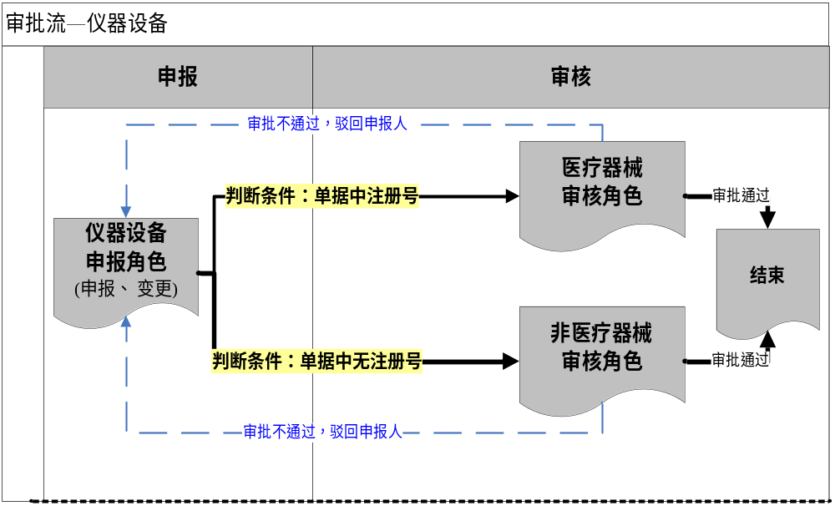
审批流方案
与集团信息部及相关单位讨论申报流程：
仪器设备、西药、中成药、中药材、中药饮片、食品、化妆品、日用品、保健药品、其他药品；
生产商、供应商、医院、药店、个人、其他客商。
审批流示例：

Slide 16
系统功能测试
测试共发现问题：273个
其中已经解决问题：241个
未解决问题：31个
有10个问题未能重现或者已经按照制度规定设计，无需修改
21个问题属于现在尚未解决的问题，
下属单位测试问题上报及解决情况：
提交单位 | 提交时间 | 提交问题数据 | 已解决问题 | 未解决问题
中国生物技术集团公司 | 8月23日 | 3 | 1 | 2
国药天坛 | 8月23日 | 8 | 5 | 3
国药科器 | 8月23日 | 3 | 3
国药股份 | 8月26日 | 1 | 1
国药工业 | 8月24日 | 2 | 2
器械公司 | 8月23日 | 3 | 2 | 1
药材公司 | 8月27日 | 19 | 16 | 3

Slide 17
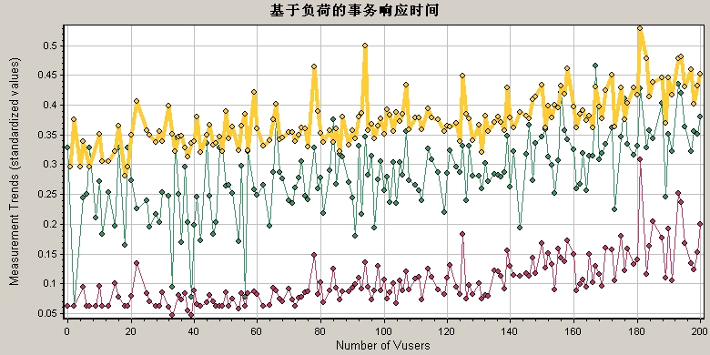
系统性能测试
Color | Scale | Measurement | Min. | Ave. | Max. | SD
 | 1 | commit | 0.063 | 0.392 | 2.234 | 0.226
 | 1 | save | 0.047 | 0.211 | 1.79 | 0.138
 | 1 | search | 0.172 | 0.459 | 1.967 | 0.134

Slide 18
最终用户培训
最终用户培训及下属单位培训情况：
8月19日在国药集团十二层会议室组织22人最终用户培训及考核
8月24日协助药材公司进行下属单位进行最终用户培训及考核
8月30日---8月31日协助国控进行下属单位进行最终用户培训及考核
下发培训资料和操作手册

Slide 19
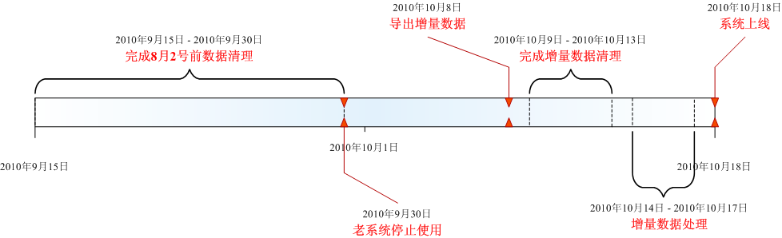
上线前工作计划

Slide 20
1
平台介绍
已完成工作
后续工作
2
3

Slide 21
后续工作
1、老系统增量数据清理
2、正式环境搭建
3、正式上线及支持
4、包材、辅料、生物制品、化学试剂类数据清理
6、portal企业门户的开发和运行
7、ses企业搜索引擎的需求确认和开发

